Slide 2
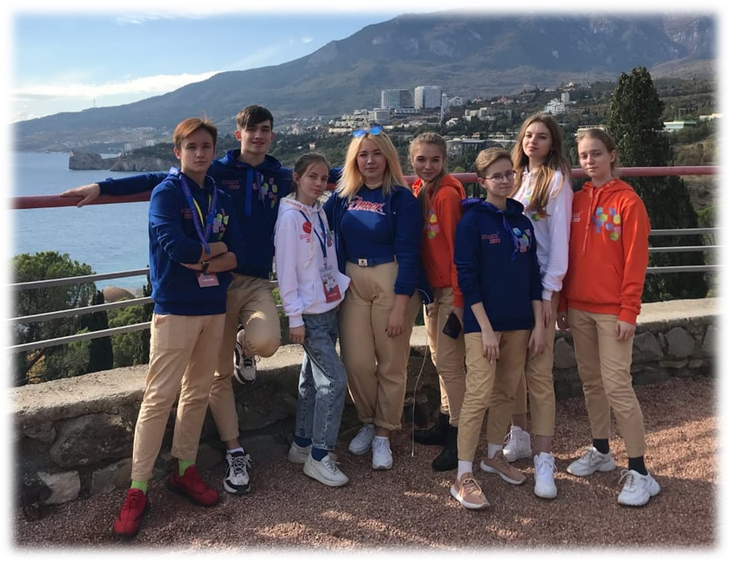
4 победителя
140 полуфиналистов
16960 участников
9 финалистов
2020 год

Slide 3
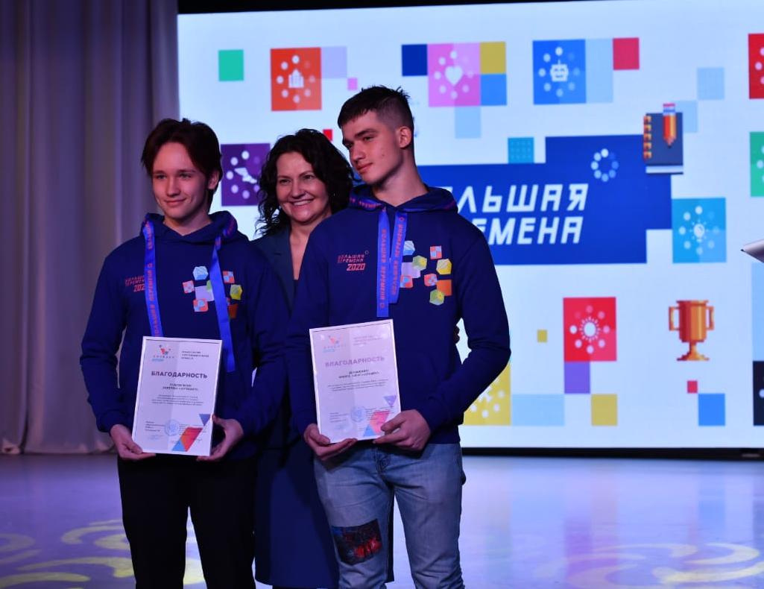

Slide 4
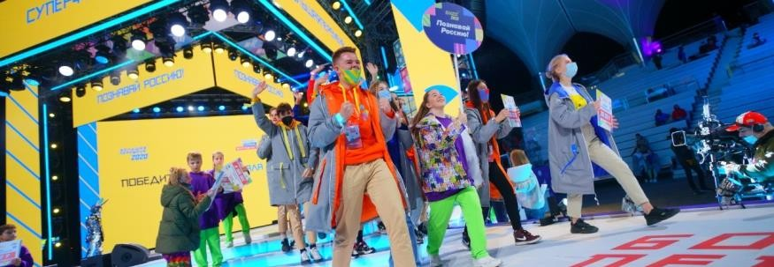
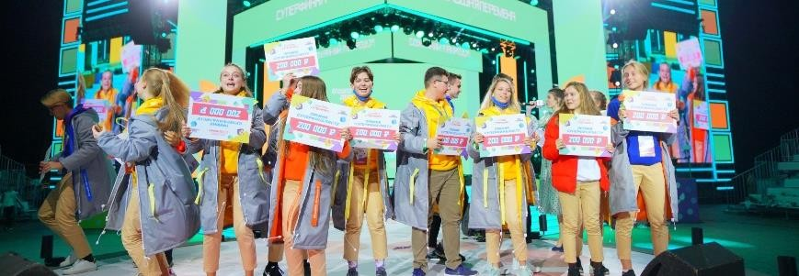
Призовой фонд конкурса
Школьники |  |  | СПО (очная форма обучения)
5-7 классы | 8-9 классы | 10 классы | 1-2 курс | 3 курс
 |  |  | 1500 полуфиналистов | 1500 полуфиналистов
300 победителей | 300 победителей | 300 победителей | 150 победителей | 150 победителей 1 млн руб. на обучение в вузе, приобретение оборудования и техники для обучения по специальности, реализацию собственного проекта
путешествие по маршруту «Москва - Владивосток» и «Владивосток - Москва» | 200 тыс. руб. на приобретение оборудования и техники | 1 млн руб. на обучение в вузе, приобретение оборудования и техники для обучения по специальности, реализацию собственного проекта | 200 тыс. руб. на приобретение оборудования и техники
ТОП–30 ШКОЛ ПОБЕДИТЕЛЕЙ
2 МЛН РУБ. – для реализации проекта (-ов)
победителя (-ей) в школе ТОП–100 школ Финалистов
Дополнительные призы от партнеров
ТОП–20 ОРГАНИЗАЦИЙ СПО ПОБЕДИТЕЛЕЙ
2 МЛН РУБ. – для реализации проекта (-ов) победителя (-ей) в учреждении СПО
НАСТАВНИКИ ПОБЕДИТЕЛЕЙ 5-7 КЛАССОВ
100 ТЫС. РУБ. – денежный приз
НАСТАВНИКИ 8-9, 10 КЛАССОВ И СПО
150 ТЫС. РУБ. – денежный приз

Slide 5
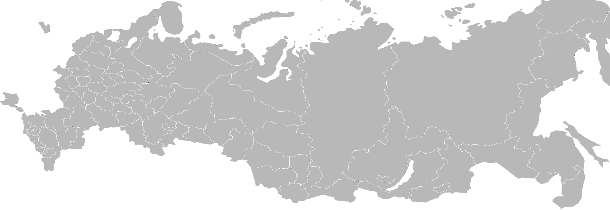
Маршрут путешествия мечты для
школьников 5-7 классов
Организация перевозки детей круизным поездом
Маршрут Москва – Нижний Новгород – Казань – Екатеринбург – Омск – Новосибирск – Красноярск – Порт Байкал – Иркутск – Чита – Ледяная – Хабаровск – Владивосток.
Период поездки:
первая группа отправлением из Москвы с 06.09. по 20.09.2021 г. (15 суток), вторая группа отправлением из Владивостока с 21.09. по 06.10.2021 г. (15 суток).
Туристы: дети в возрасте 10 - 13 лет (150 чел.),
педагогический персонал и сопровождающие (не менее 100 чел.).
Прибытие туристов в Москву и Владивосток к отправлению круизного поезда и отправление туристов из Владивостока и Москвы к местам проживания возможно авиатранспортом.
График следования круизного поезда предполагается разработать с учетом организации движения поезда в ночное время и проведения наземной экскурсионной программы в городах по маршруту следования в дневное время.
06.0 (1 су | 9 05.10 тки) (15 сутки)
ОТПР. | ПРИБ. ПРИБ. ОТПР.
19:00 | - 09:30 -
МОСКВА
ПРИБ. | ОТПР. | ПРИБ. | ОТПР.
09:30 | 19:00 | 09:30 | 19:00
07.09 (3 сутки) |  | 04.10 (14 сутки)
Н.НОВГОРОД
09.09
(4 сутки)
02.10
(12 сутки)
КАЗАНЬ
ПРИБ. | ОТПР. |  |  | ПРИБ. | ОТПР.
09:30 | 19:00 |  |  | 09:30 | 19:00
08.09 (4 сутки) |  |  |  | 03.10 (13 сутки)
ПРИБ. ОТПР.
ПРИБ. ОТПР.
09:30 19:00
09:30 19:00
ЕКАТЕРИНБУРГ
11.09
(6 сутки)
30.09
(10 сутки)
ПРИБ. ОТПР.
ПРИБ. ОТПР.
18.09 (13 сутки) |  |  | 23.09 (3 сутки)
ПРИБ. |  | ОТПР. | ПРИБ. | ОТПР.
09:30 |  | 19:00 | 09:30 | 19:00
 | ЛЕДЯНАЯ
09:30 19:00 09:30 19:00
19.0 (14 су | 9 тки)
ПРИБ. | ОТПР.
09:30 | 19:00
22.0 (2 су ПРИБ. | 9 ки) ОТПР.
09:30 | 19:00
ОМСК
НОВОСИБИРСК
т
ПРИБ. ОТПР. ПРИБ. ОТПР.
09:30 19:00 09:30 19:00
15.09 (10 сутки)
ПРИБ. | ОТПР.
09:30 | 19:00
26.09
(6 сутки)
10.09
(5 сутки)
01.10
(11 сутки)
КРАСНОЯРСК
ПРИБ.ОТПР.
ХАБАРОВСК
ПРИБ. | ОТПР. П
09:30 | 19:00
РИБ. ОТПР.
09:30 19:00
09:30 19:00
ИРКУТСК
ЧИТА
20.09 (15 сутки) |  | 21.09 (1 сутки)
ПРИБ. | ОТПР. | ОТПР. | ПРИБ.
09:30 | - | 19:00 | -
ИЗ МОСКВЫ (ВРЕМЯ МЕСТНОЕ)
12.09
(7 сутки)
29.09
(9 сутки)
ПОРТ БАЙКАЛ
16.0 (11 су | 9 тки)
ПРИБ. | ОТПР.
11:30 | 11:30
25.06
(5 сутки)
ИЗ ВЛАДИВОСТОКА (ВРЕМЯ МЕСТНОЕ)
ПРИБ. ОТПР.
ПРИБ.ОТПР.
ПРИБ.ОТПР.
09:30 19:00
09:30 19:00
17:00 09:30
14.09
(9 сутки)
27.09
(7 сутки)
ВЛАДИВОСТОК

Slide 6
Всероссийский конкурс для школьников 5-7 классов
«Большая перемена»

Slide 7
Этапы Конкурса для школьников
5-7 классов
Регистрация
Дистанционный этап конкурса
Базовая оценка компетенций участников
Очный ФИНАЛ
в МДЦ «Артеке»
Продвинутая оценка компетенций
26 марта –
25 мая
26 марта – 31 мая
4 – 24 июля
Основные задания
выполняются на протяжении всей игры по сценарию
Специализированные задания
выполняются по вызову в знаковом месте вызова
Собеседование
по рейтингу для 600 детей
Тестовые задания
Смысловые задания по вызовам конкурса
25 – 30 мая
Задания на альтруизм
Задания
на креативность
Задания
на коммуникативность
Задания на логическое мышление
ПРИЗОВОЙ ФОНД
300 победителей станут участниками образовательного путешествия по маршруту «Москва – Владивосток»

Slide 8
Всероссийский конкурс
«Большая перемена» для школьников 8-9, 10 классов и СПО 1-2, 3 курсы

Slide 9
Этапы Конкурса
Регистрация участников
Этап «Знакомство»
Этап «Командное состязание»
Этап
«Большая игра»
Этап
«Финальный ход»
28 марта – 15 июня
26 марта – 30 июня
1 июля – 5 августа
27 августа –20 сентября, полуфинал
7-27 ноября, МДЦ «Артек»
Тесты на определение личностных способностей
Формирование команды
Решение кейса
Решение кейса
Тесты на определение развития логики и эрудиции
Решение кейса
Образовательные активности
Образовательные активности
Задание «Представь себя»
Задание «Твори добро»
ДИСТАНЦИОННЫЕ ЭТАПЫ
ОЧНЫЕ ЭТАПЫ

Slide 10
Вызовы «Большой перемены»

Slide 11
Как подать заявку?
ПОДАТЬ ЗАЯВКУ НА КОНКУРС МОЖНО С 26 МАРТА 2021 ГОДА
ПО ССЫЛКЕ
https://bolshayaperemena.online/
ДЛЯ 5-7 КЛАССОВ
окончание регистрации –
25 мая 2021 года
ДЛЯ 8-10 И СПО
окончание регистрации –
15 июня 2021 года
ВАЖНО! После регистрации на платформе «Большой перемены» необходимо дополнительно подать заявку на Конкурс

Slide 12
Регион РФ | Общее кол-во на 06.04.2021 г. | 5-7 кл. | 8-10 кл. | СПО | Педагоги
Алтайский край | 872 | 310 | 450 | 44 | 68
Иркутская область | 3225 | 1371 | 1610 | 9 | 235
Кемеровская область | 1618 | 600 | 906 | 19 | 93
Красноярский край | 892 | 264 | 518 | 5 | 105
Новосибирская область | 3973 | 1619 | 1905 | 7 | 442
Омская область | 3840 | 1641 | 1702 | 30 | 467
Республика Алтай | 115 | 42 | 64 | 0 | 9
Республика Тыва | 180 | 56 | 91 | 0 | 33
Республика Хакасия | 138 | 44 | 68 | 0 | 26
Томская область | 518 | 176 | 281 | 6 | 55

Slide 13
СПАСИБО ЗА ВНИМАНИЕ!

